Slide 1
CENTRO FEDERAL DE EDUCAÇÃO TECNOLÓGICA CELSO SUCKOW DA FONSECA DIRETORIA DE ENSINO (DIREN) DEPARTAMENTO DE EDUCAÇÃO SUPERIOR (DEPES) DEPARTAMENTO DE INFORMÁTICA (DEPIN) CURSO SUPERIOR DE TECNOLOGIA EM SISTEMAS PARA INTERNET (CST-SI) 2018.1
Sistema de Apoio às Comissões de Acompanhamento de Desempenho Discente
Orientador: Diogo Silveira Mendonça
Grupo : Cristiano do Nascimento Cruz
José Américo Rodrigues

Slide 2
Tópicos a serem abordados
Motivação
CADD
Objetivo
Fundamentação
Modelagem do Sistema
Passos Futuros
Conclusão

Slide 3
Motivação
A instituição necessita de um sistema de apoio às Comissões de Acompanhamento de Desempenho Discente (CADD), de forma que os alunos, prioritaria-mente, os de baixo rendimento, montem e sigam um planejamento orientado de estudos futuro de suas atividades em sua vida acadêmica para a finalização de seus cursos

Slide 4
CADD
4
Comissão composta pelos próprios professores dos cursos administrados pela Instituição com a finalidade de acompanhar os alunos em suas vidas acadêmicas orientando-os para a conclusão de seus cursos. Além dessa atribuição, avalia os casos dos alunos que estão em situação irregular com relação à integralização de seus cursos

Slide 5
Faixas de Criticidade
5
Faixas | Dimensões
 | Quantidade de reprovações por disciplina (R) (média e/ou frequência) | Quantidade de períodos para integralização (P) (excluídos eventuais trancamentos totais de período)
Azul | 0 R | Quando concluído até o prazo regula-mentar de finalização do curso
Laranja | 2 R (cursos de 4 ou mais anos) ou 1 R (demais cursos) | 2 x N ≤ P ≤ 4 x N - 4, N = quantidade de anos relativa ao prazo regulamentar para finalização do respectivo curso
Vermelha | 3 R (cursos de 4 ou mais anos) ou 2 R (demais cursos) | P ≥ 4 x N - 3
Preta (situação irregular) | > 3 R (cursos de 4 ou mais anos) ou > 2 R (demais cursos) | Quando já cursaram mais de uma vez e meia a quantidade de períodos regulares de seus cursos, ou Quando a previsão de conclusão do curso corresponder ao mesmo período citado

Slide 6
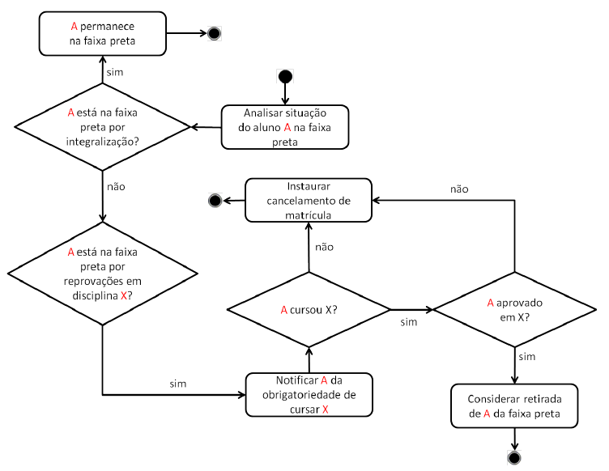
Situação Irregular (Verificação)
6
Fluxograma de Verificação de Permanência em Situação Irregular (DEPES)

Slide 7
Situação Irregular (Consequências)
7
Os alunos devem seguir estritamente as regras abaixo, pois, caso violem uma delas, haverá a instauração do processo de cancelamento de sua matrícula:
Não poderá ter reprovação em nenhuma das dis-ciplinas restantes;
Deve cursar um conjunto de disciplinas cujo o total de créditos c obedeça à expressão c=min(20, t), onde t é o total de créditos que o aluno deve para a conclusão de seu curso;
Não poderá realizar trancamentos, exceto em caso de problemas de saúde.

Slide 8
Cancelamento da matrícula
8
Circunstâncias:
reprovação (média e/ou frequência) em todas as disciplinas por 3 (três) períodos letivos, exceto se tiver matriculado somente em uma disciplina;
reprovação (média e/ou frequência) em uma mesma disciplina por 4 (quatro) vezes nos cursos com duração maior ou igual a quatro anos e por 3 (três) vezes para os demais cursos; ou
ultrapassar o prazo máximo de integralização do Curso.

Slide 9
Ciclo de vida semestral (Atual)
9
Convocação dos alunos
Análise das informações
Reunião
Sistema Acadêmico
Conversão em relatórios
Avaliação/
Reavaliação do Plano de Estudo
Exportação dos dados

Slide 10
Objetivo
10
Desenvolver um sistema de apoio às CADDs para a orientação e acompanhamento dos discentes no tocante ao seu desempenho acadêmico.
As principais funcionalidades apoiadas por esse sistema serão o assessoramento aos orientadores por meio de relatórios de auxílio e o cadastro de um plano de estudo dos alunos para acompanhamento e orien-tação.

Slide 11
Fundamentação
11
Acompanhamento de Desempenho Discente
Modelo de Processo Incremental
Elicitação de Requisitos
Prototipação
Modelagem de Classes do Domínio
Modelagem de Interação
MySQL
Linguagem Python
Model-Template-View e ORM (Framework Django)

Slide 12
Trabalhos Relacionados
12
Protótipo Web para Avaliação de Desempenho de Alunos. Simpósio de Excelência em Gestão e Tecno-logia (IX SEGeT). Comandoli, R. M., Alexandrini, F., Alexandrini, C. F. D., de Faveri, J. E., and Araujo, T. S. (2012)
Desenvolvimento de um Sistema on line de Avalia-ção para Análise do Desempenho Escolar: Um estu-do exploratório sobre avaliação em rede. Universi-dade Estadual Paulista Júlio de Mesquita Filho, Faculdade de Ciências e Letras. Silva, A. L. d. (2015)

Slide 13
Modelagem do Sistema
13
O sistema de apoio às CADDs teve como premissas:
Diagramas UML
Prototipação
Linguagem Python
Framework Django
Banco de Dados MySQL

Slide 14
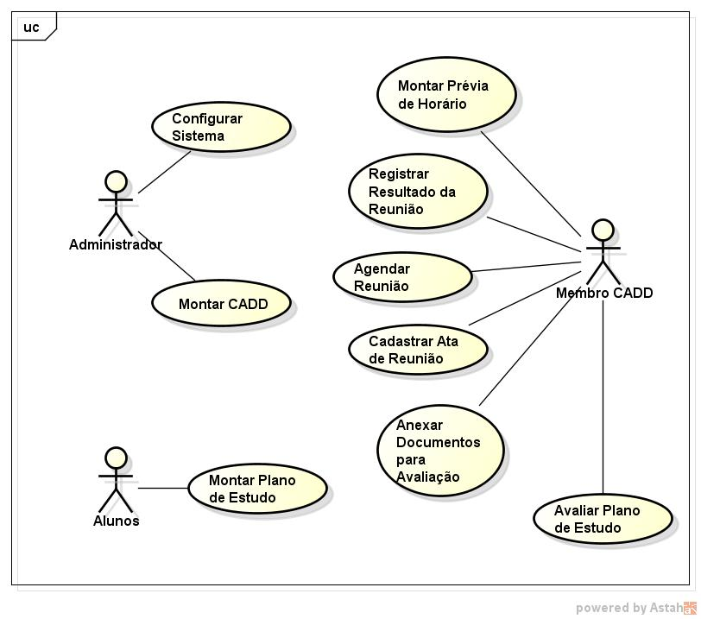
Diagrama de Casos de Uso
14

Slide 15
Atores do Sistema
15
Nome | Descrição
Administrador | É o usuário que realiza as configurações gerais do sistema para mantê-lo funcionando. Também é o responsável por manter as CADDs no sistema
Membro da CADD | É o usuário que exerce a função de membro ou presidente da CADD e interage com o sistema para exercer as funções de apoio aos discentes
Aluno | É o estudante que tem seus dados acadêmicos cadastrados no sistema para que seja realizado o acompanhamento pelos membros das CADDs

Slide 16
Descrição dos Casos de Uso
15
Id | Nome | Descrição
CSU01 | Manter Comissões | O administrador realiza as operações necessárias para manter os cadastros das comissões no sistema
CSU02 | Configurar Sistema | O administrador realiza as configurações do sistema
CSU03 | Montar Plano de Estudos | O aluno realiza as operações necessárias para montar seu plano de estudos no sistema
CSU04 | Agendar Reunião | O membro da comissão realiza as operações necessárias para agendar uma reunião e convocar os alunos à mesma.
CSU05 | Registrar Resultado da Reunião | O membro da comissão registra o resultado da reunião realizada
CSU06 | Manter Prévia de Horários | O membro da comissão realiza as operações necessárias para manter as Prévias de Horários
CSU07 | Avaliar Plano de Estudos | O membro da comissão avalia um plano de estudos cadastrado por um aluno
CSU08 | Anexar Documento para Avaliação | O membro da comissão anexa um documento para avaliação da situação de um aluno pela comissão

Slide 17
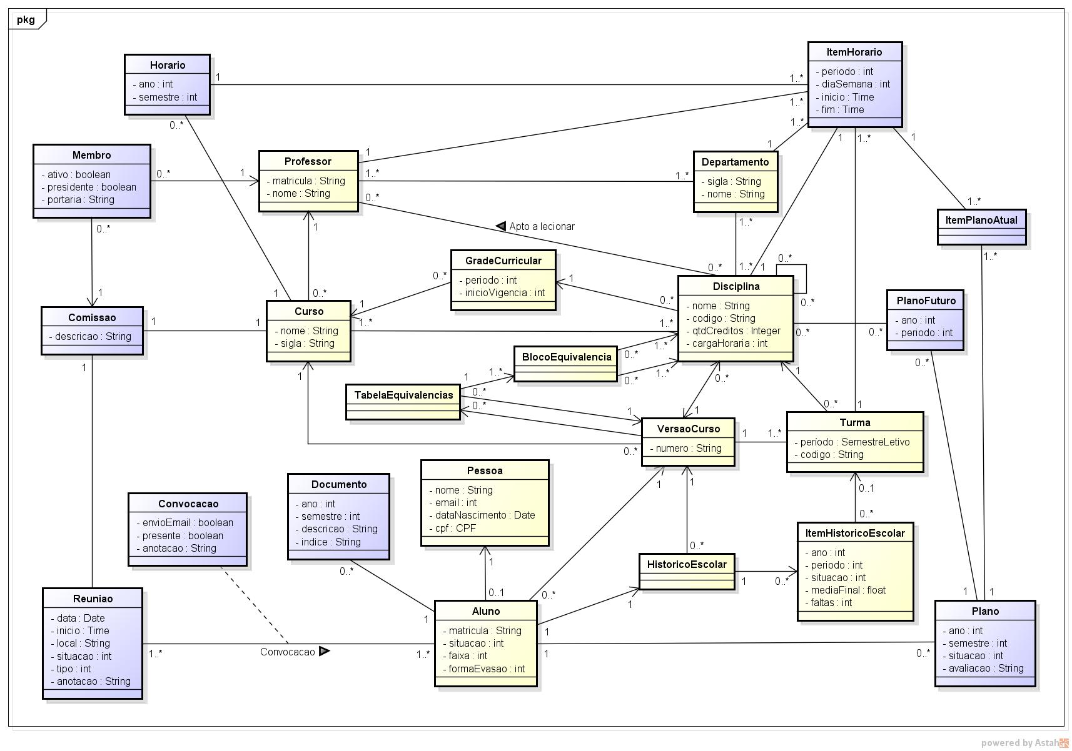
Diagrama de Classes de Domínio
14

Slide 18
Comentários Diagrama
12
As classes do sistema desenvolvido na cor azul e as classes de consulta e processamento do sistema SCA em amarelo
As classes Plano, PlanoFuturo e ItemPlanoAtual guardam os planos de estudos cadastrados pelos alunos. A classe ItemPlanoAtual guarda as disciplinas a serem cursadas pelo aluno no próximo semestre e a ItemPlanoFuturo as disciplinas a serem cursadas para os outros semestres até o término do curso
As classes Horário e ItemHorario guardam as informações das prévias de horários cadastrados no sistema
As classes Comissao e Membro guardam os dados das Comissões e membros que oficializaram as atividades dos mesmos como orientadores
As classes Reunião e Convocacao guardam os agendamentos das reuniões, assim como as orientações passadas a cada aluno e os dados para a ata.
A classe Documento guarda os documentos anexados ao sistema como comprovação de baixo desempenho de alunos com problemas na continuidade de sua vida acadêmica

Slide 19
Passos Futuros
32
Ajustes e continuação do projeto
Criação dos relatórios
Medição da velocidade da vida acadêmica dos alunos com a visualização de fora do radar
Apresentação das disciplinas problemáticas
Estatísticas gerais de reprovação nas disciplinas

Slide 20
Conclusão
34
O sistema desenvolvido cumpre as exigências mínimas solicitadas pela Instituição, garantindo o apoio necessário aos membros das CADDs e criando a expectativa nos alunos no processo de orientação e acompanhamento de sua vida acadêmica até a conclusão de seu curso de graduação.

Slide 21
? Perguntas ?

